Slide 1

Uppstartsträff inför fotbollssäsongen med samtliga ledare
Umeå den 11 mars 2024
Fotbollssektionen för Sandåkerns Sportklubb
hälsar alla hjärtligt välkomna till kvällens…

Slide 2
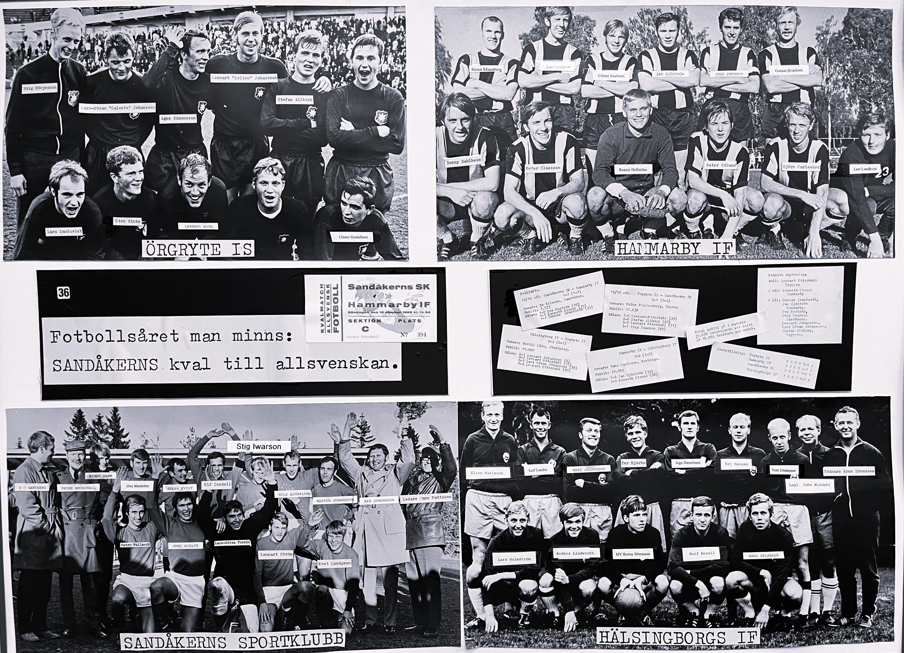
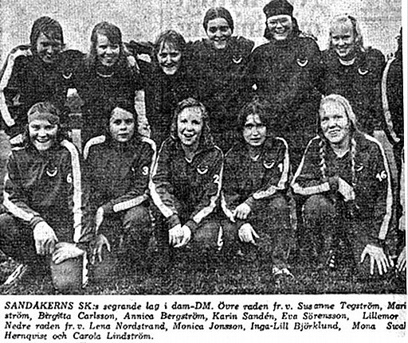
Den 8 november 1931 bildades "America Sportklubb" av ett gäng grabbar runt kvarteret med samma namn i västra stadsdelen av Umeå. Namnet accepterades inte av Riksidrottsförbundet och den 7 februari 1932 ändrades det till Sandåkerns Sportklubb.
Den legendariske idrottsledaren och korvförsäljaren "Bigge" Öhman har berättat att man träffades på kafé Vivan på Sveagatan. En kaffehalva och en bulle kostade 15 öre. De som ej hade pengar fick hjälp av sina kompisar. På vinden fick man hålla till med sina möten där politiska diskussioner var vanliga under denna tid med arbetslöshet och fattigdom.
Från början var det fotboll som gällde men även friidrott, cykel och simning stod på programmet under 1930-talet.
Gamla militärskor inköpta på Calle Värmes skrotaffär användes som fotbollsskor.
Spik från gamla gummidäck användes som dobbar under skorna. För att få in pengar plockade medlemmarna tomhylsor på K4:s och I20:s skjutbanor.

Slide 3
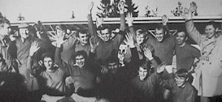
Idrotter i föreningen genom historien
CYKEL som startades redan 1933
HANDBOLL med fem raka DM-titlar från 1953 och framåt
BANDY som spelades på Umeälvens is och där klubben tog flera DM-segrar
FRIIDROTT med flera DM-titlar
SIMNING under en kortare tid, men med DM-titlar
BASKET under en kortare tid som senare blev Cometerna
ISHOCKEY med allsvenskt spel 1969-1970 och som blev stommen till nuvarande Björklöven
BOWLING kom med i SSK-familjen i slutet av 1950-talet och fanns i föreningen
med lokala framgångar fram till slutet av 00-talet.
BORDTENNIS med flera SM-tecken fanns i föreningen tom 2011.
INNEBANDY som är den senaste sektionen, men knappast den sista.
HERRFOTBOLL med skiftande framgångar med höjdpunkten allsvenskt kval 1969.
1987 slogs herrarnas fotbollslag (som då spelade i division II) samman med Tegs SK och Umeå FC bildades.
DAMFOTBOLL med en av Sveriges första lag i slutet av 60-talet, en landslagsspelare och på senare år
ett lag som spelar i divison 2.

Slide 4
Organisation - förening
Årsmötet...
... är det högsta beslutande organet och hålls senast sista juni varje år.
Samtliga medlemmar över 14 år har rösträtt.
Föreningsstyrelsen...
...ska bestå av ordförande samt 3-5 övriga ledamöter samt ansvarig från varje idrott. Styrelsen ska bestå av kvinnor och män och i möjligaste mån vara representerade till lika stora delar. Styrelsen ska inom sig utse vice ordförande och de övriga befattningshavare som behövs.
...är ansvarig för föreningens verksamhet, inklusive personal, egendom och förvaltning av föreningens medel.
...upprättar varje år instruktioner för medlemmarna m.m.
Verksamhetsgrupperna...
...fotboll och innebandy finns representerade med en ansvarig från vardera grupp i föreningsstyrelsen. Dessa ansvarar för verksamhetens löpande funktion utifrån övergripande instruktioner från föreningsstyrelsen (t.ex. ekonomiska ramar), men ansvarar självständigt för den idrottsliga verksamheten. (Futsal ligger idag under fotboll och volleyboll under innebandy).
Kansli...
...finns beläget på klubblokalen på Grubbe. Kansliet sköter i första hand all administration,
men arbetar även med utvecklingsfrågor. Kansliet sköter även all administration kring kommunseriefotbollen gällande matcher. Föreningen köper även redovisningstjänst via Idrottsservice. Kansliet når ni på 090-774148 eller via kansli@sandakernssk.se.
SSK-ambassadörer...
...har en representant från samtliga årskullar och fungerar som en länk mellan lagen och övriga i föreningen. Ser till att lag och föräldrar blir engagerade i gemensamma aktiviteter och uppgifter, samt kunna framföra synpunkter eller förslag från laget till övriga delar av föreningen.
Föreningsstyrelsen består av:
David Persson, ordförande
Theres Svensson, vice ordförande
Simon Webeklint
Magnus Eklund
SO Persson
Åsa Borgardt, suppleant
Sara Johansson, verksamhetsansvarig innebandy
Mikael Garpebring, verksamhetsansvarig fotboll
Petter Widmark, adjungerande från kansliet
Verksamhetsgrupperna består av:
Sara Johansson, verksamhetsansvarig innebandy
Magnus Eklund
David Persson
Mikael Garpebring, verksamhetsansvarig fotboll
Erland Andersson
Sofia Johansson
David Persson
På kansliet jobbar:
Petter Widmark, kanslichef
090 – 77 41 48
kansli@sandakernssk.se

Slide 5
Organisation
Årsmötet
Föreningsstyrelsen
Kansliet
Petter Widmark (kanslichef)
Kansliet
Petter Widmark (kanslichef)
Kansli
SSK-ambassadörer
SSK-ambassadörer
Fotbollssektionen
Innebandysektionen
Fotbollslag
Innebandylag

Slide 6
Organisation - lag
SSK-ambassadör
Fungera som en länk mellan laget och övriga i föreningen och därmed se till att lagets spelare och föräldrar blir delaktiga i de gemensamma aktiviteter och uppgifter som vi tillsammans planerar att genomföra, samt kunna framföra synpunkter eller förslag från laget till övriga delar av föreningen.
Spelare
Våra barn- och ungdomar.
Tränare/ledare
Ansvarar för lagets träningar och matcher. Jobbar efter föreningens värdegrund, vision och verksamhetsidé. Möjligheter att utbildas via föreningen och respektive förbund.
Vara förebilder!
Lagledare
Ansvarar för information till laget och föräldrar via SportAdmin och hemsida. Löpande dialog med ledare och kansli. Ser till att planera för matcher/sammandrag med tillhörande uppgifter.
Föräldragrupp
Stötta laget i förekommande uppgifter såsom planera för kioskförsäljning, skapa nya lagintäkter samt länk mellan föräldrar och lag.
Föräldrar
Stötta, peppa och skapa de bästa förutsättningarna för våra barn och ungdomar. Vara förebilder!

Slide 7
Vision, verksamhetsidé och värdegrund
Vision
Sandåkerns SK- den levande idrottsföreningen!
Vi ger alla som vill möjlighet att engagera sig och utvecklas
Vi är en förening i ständig utveckling
Vår gemenskap, glädje och möjlighet till utveckling gör
att både utövare och ledare väljer att stanna länge
Värdegrund
Genom glädje och engagemang formar vi tillsammans vår förening
Vår värdegrund beskriver föreningens förhållningssätt och rättesnören.
Vi beskriver vår värdegrund genom tre ledstjärnor och hur vi förhåller
oss till dom i det vi gör i vår verksamhet.
Ledstjärna Innebär för oss att… Vi visar detta genom att…
Glädje Vi ska verka för att alla i föreningen
ska ha roligt i det vi gör.
Vi ska verka för att alla får utvecklas
såväl personligt som idrottsligt.
Engagemang Vi tar ansvar för föreningens uppgifter.
Vi är med vår närvaro en kraft i det
lokala samhällets utveckling.
Tillsammans Vi välkomnar alla och verkar för en
känsla av delaktighet och tillhörighet.
Vi ska visa hänsyn och respekt till
varandras olikheter.
…erbjuda en tillåtande, lustfylld
och utmanande miljö.
…genomföra relevanta utbildningar.
…vara väl förberedd och passionerat
…vara öppen för samarbete
…vi bär klubbens färger med stolthet
…i alla lägen var en schysst kamrat.
Verksamhetsidé
Sandåkerns SK – idrottsföreningen för dig!
Sandåkerns SK ska erbjuda en verksamhet i din närhet
som stimulerar till ett livslångt idrottande.
Vi ska kännetecknas som föreningen där alla mår bra och har roligt tillsammans. Föreningen ska bygga på ett medlemskap präglat av delaktighet, engagemang och personlig utveckling!

Slide 8
Uppförandekod
Vid träningar, matcher och andra arrangemang inom de verksamheter Sandåkerns SK bedriver representerar man föreningen och ska även följa föreningens riktlinjer för hur vi uppträder mot varandra, motståndarlag samt matchfunktionärer. Föreningens viktigaste uppgift är att erbjuda barn och ungdomar ett sunt idrottsalternativ som är öppen och till för alla som vill vara med.
Vi som är spelare, ledare och föräldrar i Sandåkerns SK följer nedanstående förhållningsregler:
Spelare
• Vi mobbar eller utesluter ALDRIG någon inom gruppen.
• Vi stöttar ALLA medspelare i med och motgång.
• Vi hånar ALDRIG motspelare eller domare.
• Vi respekterar domaren och hans/hennes beslut.
• Vi tackar ALLTID motståndare och domare efter match.
• Vi använder vårdat språk.
• Vi respekterar och lyssnar på ledarnas beslut.
• Vi tar ansvar för vårt beteende och ber om ursäkt vid regelöverträdeler.
Förälder/åskådare
• Vi hejar på alla i laget.
• Vi stöttar våra barn i med och motgång.
• Vi ger positiv feedback.
• Vi respekterar domaren och hans/hennes beslut.
• Vi hånar ALDRIG barn i motståndarlaget eller domare.
• Vi använder ett vårdat språk.
• Vi ger inte instruktioner vid träningar och matcher, det överlåtes till ledarna.
• Vi lägger fokus på prestation och glädje för idrotten och inte matchresultat eller tabelläge.
• Vi tar ansvar för vårt beteende och ber om ursäkt vid olämpligt uppförande.
• Vi säger ifrån om någon annan på läktaren beter sig illa mot medspelare/motspelare/domare/publik.
• Vi tar avstånd från alkohol och droger i samband med vår idrott.
Ledare
• Vi respekterar domaren och hans/hennes beslut. Vi skäller ALDRIG på domaren.
• Vi hånar ALDRIG motståndare eller domare.
• Vi ger positiv feedback till ALLA våra spelare.
• Vi använder vårdat språk.
• Vi hälsar på domare och motståndare innan match samt tackar för god match efteråt.
• Vi tar ansvar för vårt och spelarnas beteende och ber om ursäkt vid regelöverträdeler.
• Vi lägger fokus på prestation och glädje för idrotten och inte matchresultat eller tabelläge.
• Vi låter våra spelare vara delaktiga i hur verksamheten ska bedrivas.
• Vi säger ifrån om någon inom laget beter sig illa mot medspelare/motspelare/domare/publik.
• Vi tar avstånd från alkohol och droger i samband med vår idrott.

Slide 9

Anvisningar och spelregler
 | 6-7 år | 8-9 år | 10-11 år | 12-14 år | 15 år | 16-19 år
 | FS-Klass - åk 2 | Åk 2-3 | Åk 4-5 | Åk 6-8 | Åk 9 | Gymnasiet
Allsidighet | Allsidig verksamhet: Moment och rörelser från andra idrotter blandat med huvudsaklig verksamhet. |  |  | Uppmuntrar alla ungdomar till multiidrottande. Bredd av rörelser tränas i verksamheten. | Följer föreningens spelarutbildningsplan för denna ålder.
 | Tillåta andra fritidsaktiviteter, en del kanske bara kan varannan vecka. |  |  | Tillåt andra idrottsaktiviteter, en del kanske inte kan närvara alla träningar under veckan.
Positioner | Inga fasta positioner. |  | Variera positioner under säsongen. | Kan finnas ungdomar som hellre står i mål/inte vill stå. Upmmuntra alla att testa olika positioner. Utespelare ej låsta på enskild position | Uppmuntra spelare att testa olika positioner. | Positionsanpassad träning.
Seriespel | Inget seriespel, tillåtet med egna sammandrag/tävlingar. | Seriespel, vid stora gruppen kan verksamheten ha flera lag i seriespel men ingen cementerad nivåindelning. |  |  | Vi stora grupper kan verksamheten ha flera lag i spel, spelare matchas i lämplig serie.
Speltid | Alla barn i laget erbjuds att spela lika mycket. Selektion/toppning är aldrig okej. |  |  | Ungdomar som missar vissa träningar pga andra idrotter erbjuds samma förutsättningar till matchspel som övriga deltagare. |  | Lag kan tas ut baserat på färdigheter/träningsnärvaro.
 | Barn vars deltagande begränsas av andra aktiviteter ges sammma förutsättningar som övriga barn. |  |  | (Vid fall då ungdomar har synnerligen låg närvaro, prata med spelaren och föräldrar och rådgör ev. sen med föreningens respektive sektion. |  | Tillåta att en del ungdomar är med endast för träningsverksamheten, alla vill kanske inte spela match.
 |  | Vid behov, om många deltagare, rulla på vilka som står över. Lika speltid för alla. |  |  |  | Ingen spelare är avbytare en hel match, i t.ex FB ges alla deltagande spelare minst 20min speltid under 90min match.
Cuper | Vid deltagande i cuper ges alla deltagande lika möjlighet till speltid. |  |  |  |  | Samma riktlinjer som vid match. Undantag vid JAS/SM-spel, tränaren tar ut laget.
 | Deltar ej i cuper som exkluderar spelare ur lag, t.ex. om endast 16 spelare får anmälas ur en trupp på 24 spelare, förutsatt det inte går att anmäla mer än ett lag. |  |  |  |  | Undantag vid officiella SM-spel.
Samarbete mellan lag | Samarbete mellan lag, helst i samma ålder och blandat mellan könen. | Samarbete mellan jämngamla lag (+/- 1 år), gemensamma träningar och lån av spelare (dialog mellan ledare). |  |  | Ambitiösa/duktiga spelare tillåts miljöträna med äldre lag men har sin ordinarie verksamhet i sitt egna lag. | Ambitiösa/duktiga spelare tillåts miljöträna med seniorlaget men har ordinarie verksamhet i sitt egna lag

Slide 10
Fotbollslag 2024
Flickor:
Damlag division III
Damjun. F17 Elit (samarbete med UIF)
F08
F09
F10
F11
F12
F13
F14
F15
F16
Pojkar:
Herrlag saknas 2024
Herrjun. (P07) P17 Nationellt (samarbete med UIF)
Herrjun. (P08/P09) P18, P16 & P16 Nationellt
P10 läggs ner 2024*
P11
P12
P13
P14
P15
P16
Hur är statusen i våra lag?
Totalt 22 lag (vissa gemensamma träningsgrupper)
där P/F17 startar upp i år som en gemensam träningsgrupp.
*Laget läggs ner pga av för få spelare. De spelare som finns kommer gå till P09, P11 och nya föreningar alt. sluta spela fotboll.

Slide 11
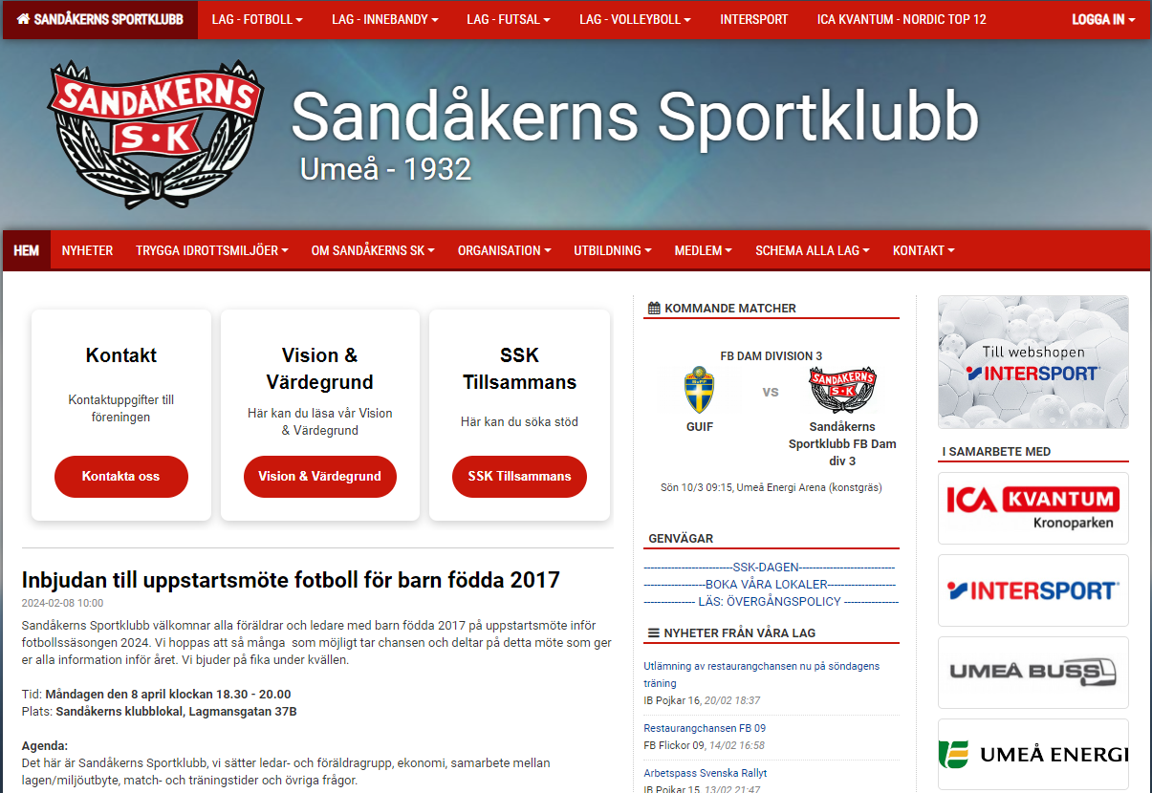
Information - hemsida
Föreningens hemsida finns på www.sandakernssk.se.
Sektionerna har egna flikar,
utöver föreningens sidor.
LAG – FOTBOLL
LAG – INNEBANDY
LAG – FUTSAL
Under varje flik hittar ni kontakt-
uppgifter, information samt finns
varje lags egna hemsida.
Varje lag administrerar sin egna
lagsida vilken är kopplad till
SportAdmin.

Slide 12
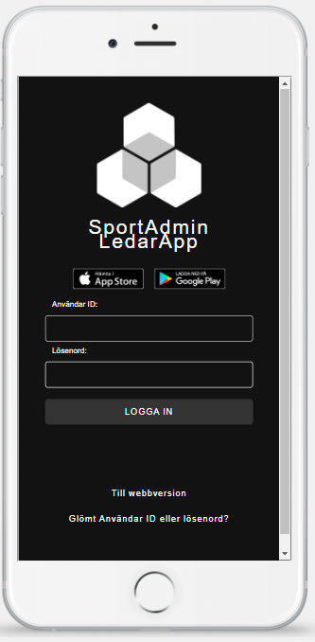
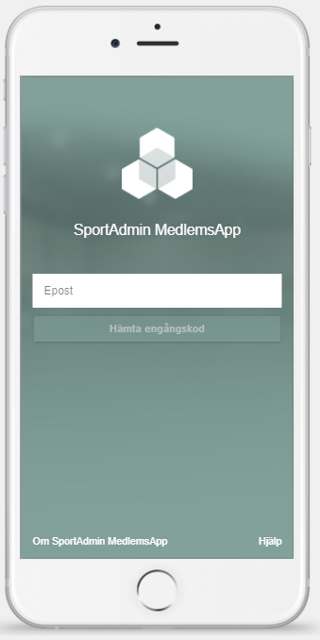
Information - app
Föreningens medlems- och aktivitetsregister finns via SportAdmin.
Två appar finns att tillgå:
SportAdmin LedarApp
SportAdmin MedlemsApp

Slide 13
Träningstider och matcher (ej klara för 2024)
Träningar
Samtliga lag har fått skicka in önskemål på träningstider.
Vi har utöver Grubbevallen även sökt tider på Thoren Arena och Nolia.
Matchspel för våra äldre lag sker från 20.00 på tisdag, onsdag och torsdag,
vilket påverkar träningstiderna dessa dagar.
Matcher
Kansliet ansvarar för matchplaneringen för våra hemmamatcher (Fogis),
där ni själva ansvarar för domare, inbjudan, planbyggande etc.
Respektera tiderna och tilldelad planhalva (om delad). Extra viktigt för våra yngsta lag som i många fall träningar tidigare helgdagar.

Slide 14
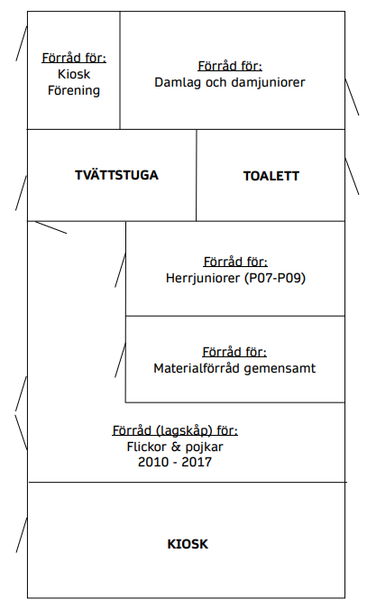
Förråd Grubbevallen

Slide 15
Samarbete mellan lag i föreningen
Vi vill uppmuntra våra barn och ungdomar att inom föreningen få möjligheten till träning och match med både äldre och yngre. Samarbetet ska grunda sig i en egen vilja och ambition och erbjudas samtliga medlemmar i föreningen. Vår ambition att stärka samarbetet mellan lagen grundar sig i att skapa en möjlighet för ett livslångt idrottande, erbjuda mer idrott för de som vill samt stärka samarbetet mellan lagen och dess ledare.
Från 10 års ålder och uppåt erbjuds årskullen över och under det aktuella laget regelbundet träningsplatser varje vecka, i samråd med lagens ledare.
Vi värnar om det egna lagets sammanhållning och lagkänsla. Samarbeten kring träningar sker därför med det äldre och yngre laget efter första månaden på säsongen. Detta gäller för barn upp till och med 14 år.
För junior- och seniorlag finns egen plan sett till utveckling och samarbeten där möten löpande sker mellan lagen och sektionen för bästa utfall.
Viktigt att förtydliga är att man tränar och spelar med sitt ordinarie lag och att det är prioriterat i alla lägen. Träning eller match med det äldre laget är en aktivitet utöver det egna lagets.
Där möjlighet finns ser gärna att en ledare i det yngre laget följer med sina aktiva på de äldre lagets träningar och matcher. De ger en trygghet för de aktiva men skapar även ett bättre och mer värdefullt samarbete mellan de olika lagens tränare.
Kommunikationen blir viktig för en tydlighet och en god planering för lag, aktiva och föräldrar. Varje lag ska utse ansvarig ledare som ansvarar för att
informera aktiva och föräldrar om hur samarbeten sker mellan lag.
skicka intresseanmälan till föräldrar och aktiva för att få en överblick
skapa förutsättningar för att alla intresserade löpande får testa på att träna och spela match med yngre och äldre.
Om ett av föreningens lag behöver extraspelare till match från en annan åldersgrupp, vid ex skada eller sjukdom, ska det i första hand göras från ett åldersmässigt yngre lag än det egna. Endast i undantagsfall ska man låna spelare från ett äldre lag. Vid behov av extraspelare är det alltid lagens ledare som tar beslut i frågan.
Synpunkter?
Hur får vi detta att fungera på bästa sätt för våra barn?

Slide 16
Säsongs- och tidfördelning
Syftet med denna rutin är att
tydliggöra och skapa en förståelse för föreningens säsongsperioder och tidfördelning mellan lag och sektioner.
skapa en jämlik fördelning sett över tid och efter föreningens strukturella upplägg.
bättre möjligheter till samarbete mellan förening, sektioner och ledare
erbjuda medlemmarna fler tider för mer aktiviteter utifrån en översiktsbild som motverkar att aktiviteterna krockar.
Denna rutin ger riktlinjer för
samverkan och kommunikation med kommunen gällande tränings- och matchtider, både inom- och utomhus.
reglering av säsongsperioder, samt fördelning av tider mellan och inom sektionerna.
För våra medlemmar skull ska vi tillsammans ta ansvar för ett bra samarbete och kommunikation mellan sektionerna och lagen i övergången mellan de olika säsonger, samt skapa en hög nyttjandegrad av våra tillgängliga ytor.
Ambitionen med denna säsongs- och tidfördelning är att
möjliggöra barn och ungdomars idrottande samt uppmuntra till att testa och utöva flera idrotter samtidigt.
skapa möjligheter för ett livslångt idrottande.
jämställda villkor mellan tjejer och killar, oavsett idrott.
en jämn fördelning mellan olika idrotters säsongslängd och träningstider.
hänsyn till deltagarnas olika behov av utveckling och en fungerande fritid.
Angivna säsongsperioder nedan innebär förtur gentemot andra idrotter inom föreningen, för barn- och ungdomsidrott upp till och med 14 år. För åldrar från 15 år och uppåt gäller inga säsongsperioder, men har samma prioritering och förturer
(som under 15 år) som gäller mellan idrotter vid bokning och fördelning av träningstider inom föreningen.
1 oktober – 31 mars, vintersäsong där vinteridrotter har förtur (innebandy och futsal)
1 april – 30 september, sommarsäsong där sommaridrotter har förtur (fotboll)
Det är möjligt att bedriva viss aktivitet (max 1 gång/vecka) även utanför säsong från 12 år. Men det innebär att ledare för den idrott som sker utanför säsong måste anpassa tider och krav på deltagande utifrån barnens totala idrottande och övriga idrotter. Beslut om detta tas av respektive sektion i samråd med ledare.
I övergångsperiod mellan vinter- och sommarsäsong är det upp till alla inblandade ledare att tillgodose barnens bästa och verka för en bra dialog och kommunikation internt och externt.
Match och tävling har förtur före träning, även då andra idrotter har sin säsong för barn upp till
och med 14 år, detta gäller 20 dagar efter avslutad säsongsperiod dvs efter 1 april men längst till
den 20 april respektive efter 1 oktober men längst till den 20 oktober.
Tränings- och matchtider samt nyttjandegrad
Vårt mål är att på bästa sätt optimera våra tilldelade tider och skapa en bra fördelningen över hela året. Utöver det tilldelade träningstiderna finns även möjlighet att ytterligare själv söka träningstider via kommunen. Dialog ska dock alltid ske med kansliet som godkänner detta innan bokning.
Avbokning av tränings- och matchtider ansvarar respektive lag för och ska alltid ske inom kommunens angivna tider och enligt de direktiv som finns.
Planering av matcher på helg ska alltid ske på ett sådant sätt att det inte påverkar närliggande träningar, detta gäller främst på helger.
Kommunikation
Kansliet ansvarar tillsammans med respektive sektion att ta fram tidfördelning och kommunicera detta till respektive lag via ex. uppstartsträffar inför varje ny säsong. Ambitionen är att tillsammans enas om varje säsongs upplägg och på så sätt också skapa en förståelse och samsyn på hur vi verkar för barnens bästa.
Fördelning av tider inom sektionerna
Kansliet tillsammans med respektive sektion tar tillsammans fram förslag på träningstider utefter respektive lags önskemål.
Fördelningen ska ske på ett jämställt och över tid rättvist sätt utifrån ålder, antal träningar och behov.
För att tilldelas träningstider bör laget innehålla minst tolv spelare och en ledare, vilket då skapar en bra grund samt kostnadstäckning för aktiviteten.
Övrigt
Umeå kommun tillämpar principer för fördelning av tider där varje lag inom barn och ungdomsidrotten generellt får två träningstider per vecka. Kansliet ansvarar för att löpande tillgodose kommunen med aktuella siffor för detta. Bokning av ytterligare träningstider sker via kommunens bokningssystem Rbok.

Slide 17
Övergångspolicy internt och externt
Syftet med Sandåkerns SK:s övergångspolicy är att vid behov ge riktlinjer, stöd och hjälp till alla i vår förening. Andemeningen i policyn är att vi vill att övergångar inom föreningen och mellan föreningar ska vara så få som möjligt så länge man går i grundskolan.
Sandåkerns SK bygger sin verksamhet på ålderskullar.
Interna spelarövergångar
Som aktiv medlem i föreningen tillhör man sin årgång och flytt mellan lagen är inte tillåtet så länge spelaren går i grundskola på grund av egen vilja, nuvarande kompetensnivå, nuvarande fysisk nivå, kompisar eller påtryckningar från föräldrar/ledare.
Spelarflytt kan däremot förekomma om två lag i närliggande ålder måste fördela gruppantalet på grund av att det äldre eller yngre laget inte är tillräckligt många för att bedriva en bra träningsmiljö.
År ett tillåts barnet börja med Bollek i den ett år äldre gruppen om gruppens storlek tillåter detta samt om individen är mogen för detta steg. Året därpå skall man dock återgå till sin egen årgång.
Man spelar i sin aktuella ålder tills man gått ut grundskolan, därefter kan eventuell indelning ske baserat på färdigheter och ambition. Detta skall i så fall ske i samråd mellan båda lagens ledare samt individen själv. Detta får inte riskera ett lags existens.
Under särskilda omständigheter kan styrelsen skriftligt ta emot ärenden kring byten mellan lag i yngre åldrar.
Interna lån av spelare
Lån av spelare till träning, match eller cup från närliggande ålder är tillåtet om det inte äventyrar det andra lagets möjlighet att utföra sin aktivitet under samma period. Dialog och beslut ska ske mellan båda ledargrupperna. Alla spelare som vill ska ges samma möjlighet och vid stort intresse så ges intresserade spelare möjlighet utifrån ett rullande schema eller lottning.
Nybörjare
Ifall nya spelare önskar att börja spela i föreningen gäller följande: Om de bor inom vårt upptagningsområde ska de alltid ges möjlighet att börja i föreningen oavsett ålder. Spelare som bor i annan förenings upptagningsområde ska i första hand spela i den föreningen. Om dennes förening inte bedriver idrotten eller inte har ett lag i aktuell ålder hänvisar vi spelaren till annan närliggande förening utifrån vart barnet bor eller går skola.
Undantagsfall kan ske om särskilda skäl motiverar att spel ska ske i vår förening. Sådana ärenden ska beslutas av styrelsen och inte av föräldrar eller ledare. Skriftlig motivering krävs.
Externa spelarövergångar
Spelare som önskar byta från vår förening:
Om spelare önskar byta förening ska alltid den första kontakten och dialogen ske mellan föreningarna, det vill säga mellan föreningarnas styrelser eller av föreningen utsedd ansvarig person. Detta får eller ska inte hanteras av enskilda lag, ledare eller föräldrar.
Spelare som önskar byta till vår förening:
Om du som tränare, förälder eller ledare blir kontaktad av utomstående spelare, föräldrar eller lag gällande spelarövergångar ska detta vidarebefordras till föreningsstyrelsen eller av föreningen utsedd ansvarig person.
Det är inte tillåtet av dig som barn- eller ungdomsledare att kontakta spelare eller ledare från andra lag i syfte att utöka er trupp utan att först kontakta vår styrelse eller av föreningen utsedd ansvarig person som kontaktar den andra föreningen. Vår föreningsrepresentant kan i sin tur ta beslutet att ledaren själv får kontakta berörd förening.
Styrelsen för Sandåkerns SK, 2019-10-11
Kontakt för övergångar: David Persson, 070-2050580 eller david@anfield.se

Slide 18
Övriga punkter
Matchtröjor och material i övrigt
Ledarkläder
Träningskläder via Intersport
Utveckling av Grubbevallen och Levande Grubbevallen
Målen, utrustning/material, speakerbåset, kiosken, reklamskyltar, SSK-dagen
Merch
Kvalitetsklubb via Svenska Fotbollsförbundet – enkäter på väg ut.
Dialog med Umeå IK kring deras elitförberedande satsning
Lärgrupper – skapa i SportAdmin under ”Övrigt”
Registerutdrag för alla ledare inom föreningen
Krishanteringsplan
Övriga frågor

Slide 19
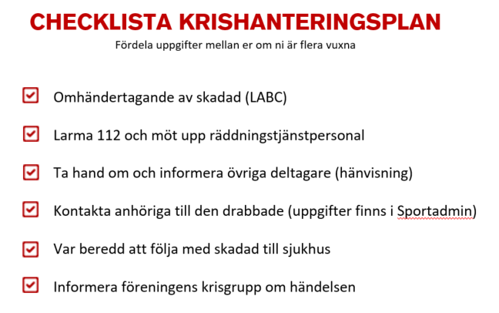
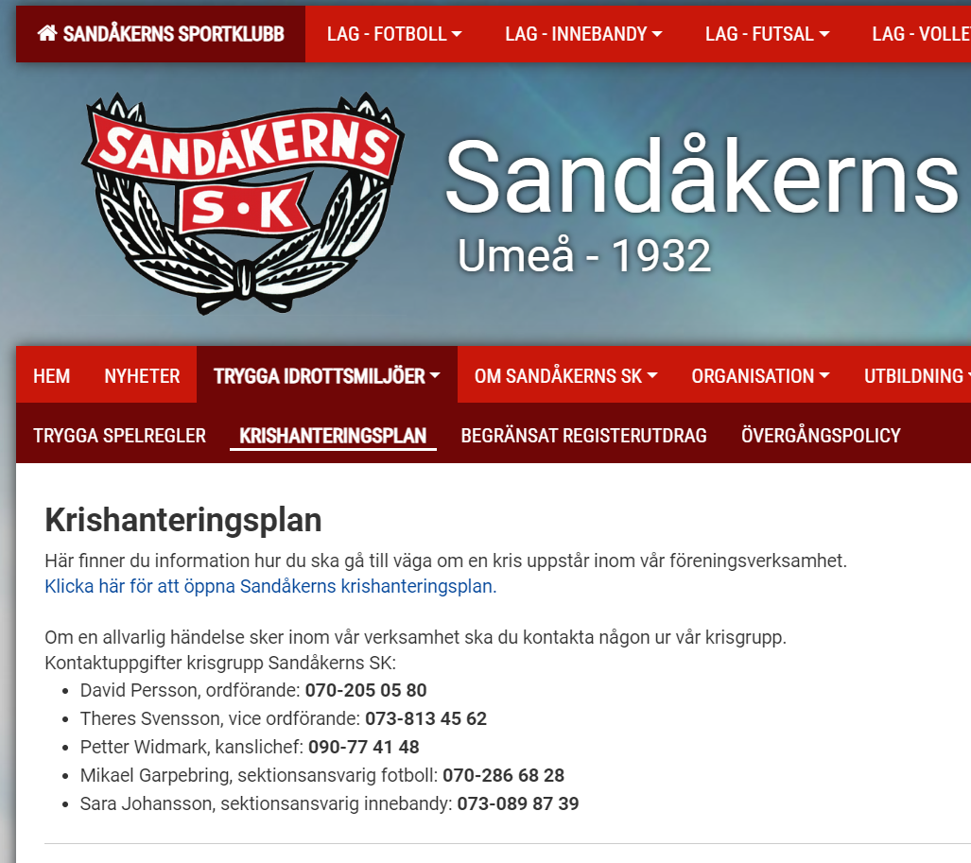
Krishanteringsplan
Krisberedskap vid allvarliga händelser i föreningen
Krisgrupp: Ordförande, vice ordförande, verksamhetsansvariga och kansli
Alla ledare har möjlighet att gå utbildningen “Akut skadeomhändertagande”
Sandakernssk.se → Trygga idrottsmiljöer → Krishanteringsplan

Slide 20
Ekonomisk struktur (1 av 2)
Sandåkerns SK ska erbjuda en verksamhet i din närhet som stimulerar till ett livslångt idrottande. Vi ska kännetecknas som föreningen där alla mår bra och har roligt tillsammans. Föreningen ska bygga på ett medlemskap präglat av delaktighet, engagemang och personlig utveckling! Utefter denna verksamhetsidé bygger också föreningens ekonomiska struktur, som avser verka de absolut bästa förutsättningarna för ett livslångt idrottande, men en transparens och tydlighet över hela föreningen.
Ekonomistruktur
Föreningens verksamhets-/budgetår är 1 april – 31 mars, vilket ligger i linje med föreningens verksamheters aktiva perioder. Styrelsen upprättar årligen också en budget som går ner på lagnivå, vilken även beslutas om och fastställs på årsmötet av medlemmarna.
Föreningen har ett bankkonto för samtliga intäkter och kostnader, med underkonton för Swish och stipendiefonderna. Alla händelser bokförs i samma resultaträkning, men på olika kostnadsställen/projekt beroende på var kostnad eller intäkt härrör i föreningen. Detta skapar en enkel uppföljning och möjlighet att följa respektive sektion, lag och aktivitet.
Varje lag har ett eget kostnadsställe som benämns lagkassa. Detta är lagets egna pengar som inkommer via egna insatser såsom egen försäljning, sponsorer etc. Se lagkassepolicy för ytterligare detaljer.
Föreningen har sina huvudsakliga intäkter från medlemsavgift, föreningsjobb samt bidrag från sektionerna. Kostnaderna härrör från löner till kanslipersonal, kanslikostnader och övrigt administrativa kostnader.
Sektionerna har sina huvudsakliga intäkter från träningsavgifter samt LOK- och kommunala stöd. Kostnaderna är i största del planhyror, domarkostnader, material, utbildning och övriga kostnader direkt kopplade till verksamheten. Sektionerna betalar också årligen, utifrån en fördelningsnyckel, ett stöd till föreningen som avser täcka de kostnader föreningen har för att stötta respektive sektion i form av främst kanslipersonal.
Lagen har sina intäkter ifrån ex. försäljningar, lagjobb, sponsorer och liknande. Kostnaderna är oftast kopplat till klädinköp, cupdeltagande och liknande.
Våra junior- och representationslag har alla egen budget, där lagen ska vara självförsörjande och träningsavgiften sätts från år till år beroende på serietillhörighet och lagsammansättning.
Träningsavgiften är den kostnad som finns för att delta i föreningens olika verksamheter, och går till 100% till respektive sektion. Träningsavgiften avser
täcka alla kostnader som finns kopplat till sektionens ordinarie verksamhet såsom planhyra, material, matchtröja, domare, resor, utbildning etc.
Föreningsjobb
För att skapa de absolut bästa förutsättningarna ur ett ekonomiskt perspektiv har föreningen ett antal föreningsjobb som samtliga aktiva medlemmar förväntas hjälpa till att genomföra. Dessa föreningsjobb uppdateras löpande för att på bästa sätt anpassa sig efter de behov och möjligheter som finns för tillfället. I dagsläget har föreningen fyra jobb som sker löpande under året, enligt nedan. Fördelning av jobben (ej bingolotter som alla säljer) sker via kansliet, där man får bidra med mer tid desto äldre man blir.

Slide 21
Ekonomisk struktur (2 av 2)
Insättning och uttag/betalningar ur lagkassa
Insättning
Bankgiro - Kan ske till föreningens gemensamma Bankgiro (BG 230-1422). Insättning ska då märkas tydligt med idrott, lag, namn och vad det är för något. Sker efter överenskommelse med kansliet. Tex. FB F09, Anna K, Kläder. Inbetalningar kan endast följas upp via kontakt med kansliet.
Swish - Kan ske via lagets egna Swishnummer. Sker efter överenskommelse med kansliet så vi vet vad inbetalningen avser när det ska bokföras. Inbetalningar kan endast följas upp via kontakt med kansliet.
Via SportAdmin - Kan ske via utskick i samma system som medlemsavgifter/träningsavgifter, SportAdmin/Lagkassan. Inbetalningar kan följas upp av alla ledare med inloggning i SportAdmin via Lagkassan.
Uttag/betalningar
Ska det göras betalningar från lagkassan så finns det lite olika varianter beroende på storleken på inköpet. Vid utbetalningar till privatpersoner ska det alltid finnas ett kvitto/underlag och godkännande av kostnaden från ansvarig i laget/föreningen.
Köper ni varor/tjänster av större art, materialinköp från Intersport eller ex. matvaruinköp från ICA Kvantum, ska lagen först få godkännande från kansliet. Samtliga inköp ska tydlig märkas med namn på den som beställer/hämtar ut samt vilket lag detta tillhör. Alla inköp över 10 000 kronor ska alltid godkännas i förväg av kansliet. Planerar laget ett inköp av ex. kläder för 25 000 kr och det inte finns några pengar på lagkassan, ska en plan för finansiering av köpet godkännas innan.
Vid mindre inköp är den enklaste varianten att ledare/förälder i laget förskotterar inköpet, inkommer med kvitto till kansliet för att få tillbaka pengarna. Utan kvitto ingen ersättning. Kvittot ska helst inkomma i original, men det funkar att scanna och maila till kansliet också.
Anmäler ni er till cuper eller liknande och får fakturor/inbetalningsbeskrivningar via mejl kan detta vidarebefordras till kansliet som ombesörjer själva betalningen. Deltagandet ska dock först vara godkänt av föreningen, för att besluta kring ev. bidrag.
Fakturering vid sponsring
Har laget hittat företag som vill sponsra laget, kan kansliet skicka ut fakturor för detta. Pengarna går då direkt in på lagkassan. För att det ska kunna göras behöver följande underlag ges till kansliet:
Fullständig faktureringsadress (Företagsnamn, adress, organisationsnummer)
Referens hos företaget och om fakturan ska märkas på något särskilt sätt.
Fakturatext (t.ex. Sponsring kläder P13 Innebandy Sandåkerns SK)
Summa som ska faktureras.
Swish
Varje lag har ett eget Swishnummer som kan användas vid fikaförsäljning
och eventuellt annan insamling. Varje mottagen transaktion kostar 1,10 kronor, vilket föreningen tar kostnaden för. Minsta inbetalning bör av den anledningen vara 20 kronor. Företeckningen över Swishnummer finns på föreningens hemsida under ”Organisation” – ”Dokument” – ”Föreningen”.
VIKTIGT! Lag får inte ha egna privata konton. Insamlingar av pengar till lagkassan ska ske via föreningens konto och får inte gå via egna Swish-konton eller liknande.

Slide 22
Regler och riktlinjer för lagkassor
Föreningen bedriver verksamhet som finansieras främst av LOK- och kommunala stöd samt av medlems- och träningsavgifter. Dessa intäkter används till de löpande kostnaderna som årligen fastställts i föreningen budget på årsstämman. Respektive sektion står för de löpande kostnaderna såsom träningsmaterial, matchtröjor, planhyror, domare, resor och utbildningar.
Varje lag i Sandåkerns Sportklubb har rätt till en egen lagkassa för att finansiera verksamhet som inte föreningen finansierar, till exempel egna klädinköp, cuper, träningsläger, etc...
Regler för lagkassa
Varje lag har rätt att ha en lagkassa där lagets egna intäkter och kostnader hanteras.
Hanteringen av lagkassan sker via Sportadmin/Fortnox och hanteras av kansliet tillsammans med utsedd ansvarig inom laget (föräldragrupp).
Inköp över 10 000 kronor ska alltid i förväg godkännas av kansliet.
Inköp från lagkassan ska ha en direkt koppling till lagets verksamhet.
Dessa pengar ingår i föreningens totala redovisning men redovisas separat via projektnummer/kostnadsställe.
Föreningen godkänner inte att laget öppnar ett eget lagkonto på banken eller förvarar lagets pengar hemma.
Styrelsens ansvar
Det är styrelsen i föreningen som är ytterst ansvarig för samtliga transaktioner som sker i föreningens namn inklusive något utav föreningens lag och därmed de lagkassor som finns. Styrelsen vill att alla transaktioner i lagkassorna bokförs enligt bokföringslagen vilket sker när lagen har lagkonto i föreningen.
Juridiska skäl
Juridiskt sett tillhör lagkontona/kassorna föreningen. Laget i fråga representerar alltid föreningen i alla idrottsliga sammanhang, vilket också ska vara fallet när laget uppträder i andra situationer såsom olika finansieringsverksamheter. Så fort ett lag får intäkter från extern part sker det i Sandåkerns Sportklubbs namn.
Skattetekniska skäl
De utbetalningar som görs till tränare/lagledare i form av reseersättningar eller arvode ska redovisas till Skatteverket via kontrolluppgifter. I vissa fall ska också skatt och sociala avgifter betalas. När lagkontona ingår i föreningen tillser föreningen att skattelagstiftning sköts korrekt. Om reglerna inte följs risker både ledare, spelare och hela föreningen bli skatteskyldig.
Vem äger kassan?
Föreningen äger kassan men laget får disponera innehållet till verksamhet och lagaktiviteter som är knutet till laget och den idrott som avses. Om nya spelare tillkommer ska de ha en lika del av lagkassan som övriga spelare i laget. Man ska således inte behöva ”köpa sig in” i lagkassan. Undantaget från inköp är om spelaren i fråga är över 14 år och laget planerat en längre och dyrare resa ex. till utlandet. Då kan en fråga om inköp bli aktuellt kopplat till den direkta reskostnaden. Ansvarig sektion är i detta fall beslutsfattande vid ev. tvister. Om en spelare slutar har hen inte rätt till utbetalning av sin del av lagkassan. Om laget upplöses eller byter förening tillfaller kvarvarande medel Sandåkerns Sportklubb.
Sponsring
När det gäller sponsring ska detta hanteras i enlighet med gällande sponsorregler i Sandåkerns Sportklubb. Alla sponsoravtal ska tecknas med Sandåkerns Sportklubb.

Slide 23
Förklaring avgifter
Medlemsavgift - betalas av medlem till föreningen
Träningsavgift – betalas av medlem till sektionen
Föreningsavgift – betalas av respektive sektion till föreningen
Upp till varje lag (eget val som går till lagkassan):
Extra insättning för ex. cuper/inköp - betalas av medlem till laget
Föreningen
Fotbollssektionen
Lag (ex P08)
Lag (ex F11)
Lag (ex F12)
Innebandysektionen
Lag (ex P08)
Lag (ex P11)
Lag (ex P13)

Slide 24
Medlems- & träningsavgifter 2024
Medlemsavgift till föreningen:
Medlemsavgift för hela familjen är 300 kronor per år.
Medlemsavgift enskild är 200 kronor per år.
Träningsavgifter för fotboll och innebandy, som tillfaller sektionerna:
F/P17 (7 år) 350:- F/P11 (13 år) 1 300:-
F/P16 (8 år) 500:- F/P10 (14 år) 1 400:-
F/P15 (9 år) 900:- F/P09 (15 år) 1 500:-
F/P14 (10 år) 1 000:-
F/P13 (11 år) 1 100:- Våra äldre lag betalar träningsavgift
F/P12 (12 år) 1 200:- utifrån lagets direkta kostnader.
Ingen syskonrabatt på träningsavgiften. Medlemsavgiften skickas ut i samband med träningsavgifterna för fotboll.

Slide 25
Gemensamma arbeten i föreningen
Bingolotter under julen
Samtliga medlemmar säljer 8 Bingolotter till Uppesittarkvällen den 23/12.
Familjer (2 aktiva barn eller fler) säljer 14 Bingolotter. Det är också möjligt att sälja ytterligare bingolotter, dubbellotter, trippellotter och julkalendrar, där hela förtjänsten går till önskad lagkassa.
Arbete under Svenska Rallyt (varje år)
Antalet förväntade arbetstimmar/pass utgår från lagens/barnens ålder.
Parkering under Stora Nolia (vartannat år)
Antalet förväntade arbetstimmar/pass utgår från lagens/barnens ålder.
Restaurangchansen 2024
Föreningen har ett år kvar på avtalet med Restaurangchansen/RC-Appen,
vilket gör att 2024 blir sista året som detta är ett föreningsjobb.
1 barn = 2 RC-Appen för 300:-/st. + 1 RC-appen gratis (värde 300:-)
2 barn eller fler = 4 RC-Appen för 300:-/st. + 1 RC-Appen Familj gratis (värde 450:-)
En översyn av föreningens arbeten sker löpande.

Slide 26
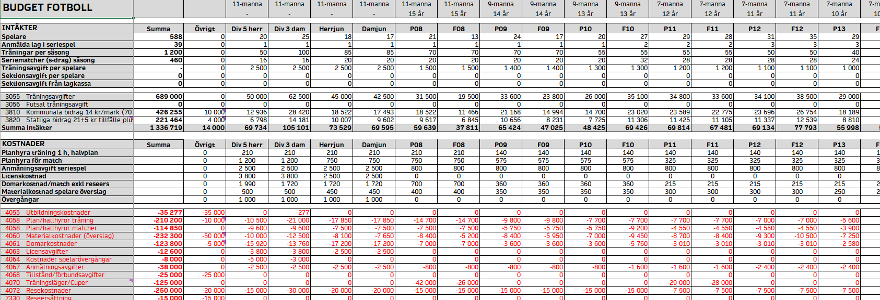
Budget 2024

Slide 27



Vi stöttar barn- och ungdomsidrotten i Sandåkerns SK…

Slide 28
Frågor?
Sandåkerns SK kansli
090 - 77 41 48
kansli@sandakernssk.se

